Slide 1


Tento materiál byl vytvořen v rámci projektu Operačního programu Vzdělávání pro konkurenceschopnost.
Projekt MŠMT ČR | EU PENÍZE ŠKOLÁM
Číslo projektu | CZ.1.07/1.4.00/21.2146
Název projektu školy | Inovace ve vzdělávání na naší škole ZŠ Studánka
Šablona III/2 | Inovace a zkvalitnění výuky prostřednictvím ICT
Sada č. XX
Identifikátor sady: VY_32_INOVACE_Sada XX _ AJ, DUM 10
Vzdělávací oblast: Jazyk a jazyková komunikace
Vzdělávací obor: Anglický jazyk
Název: NATURE
Autor: Mgr. Hana Syrovátková
Stručná anotace: Prezentace tématu NATURE – environmentální výchova – ekosystémy
Metodické zhodnocení: 16.4.2012, 4.A; materiál je přiměřený věku žáků 1.stupně ZŠ; splnil výstup ŠVP – získat základní slovní zásobu z oblasti environmentální výchovy – ekosystémů, rozvíjet vztah k zemi a přírodě.

Slide 2
nature

Slide 3
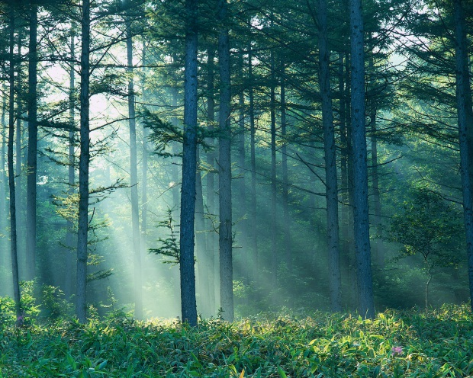
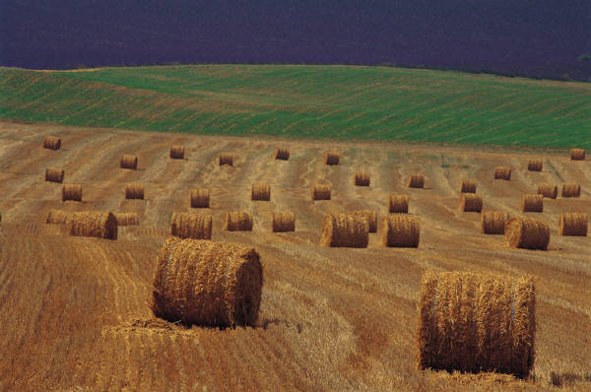
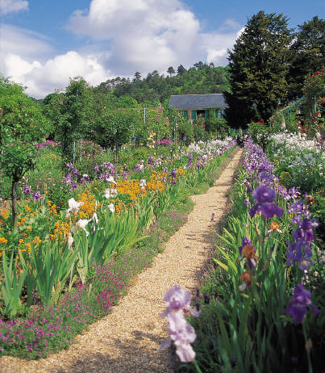
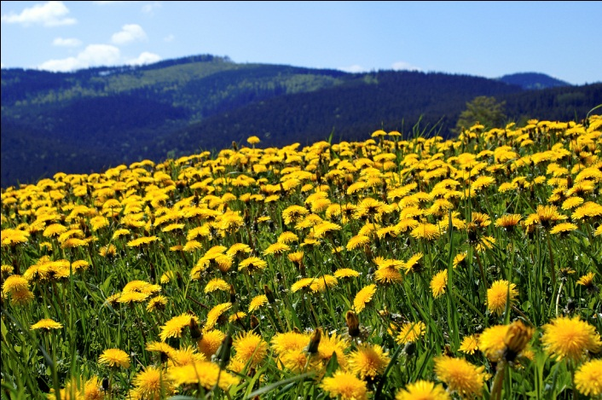
In the countryside
forest
field
path
meadow

Slide 4
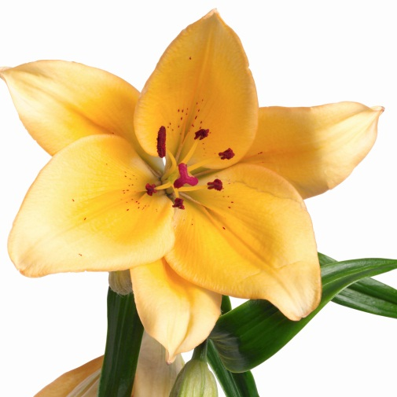
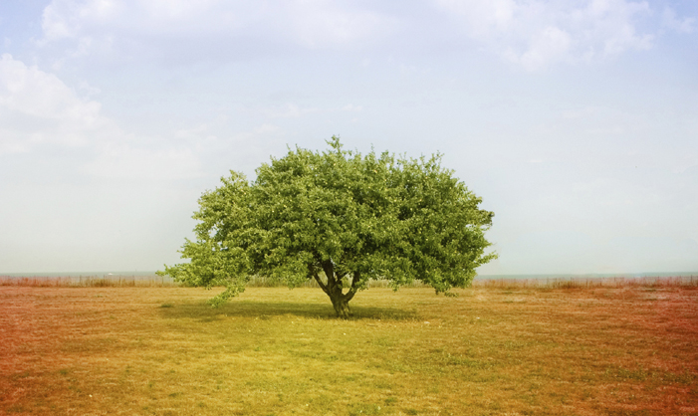
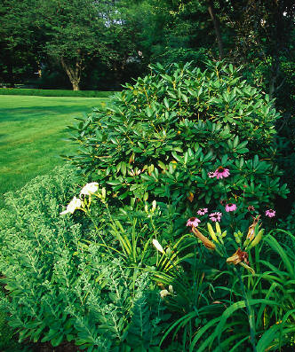
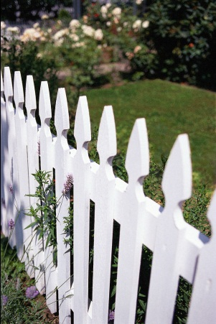
IN THE GARDEN
tree
flower
bush
fence

Slide 5
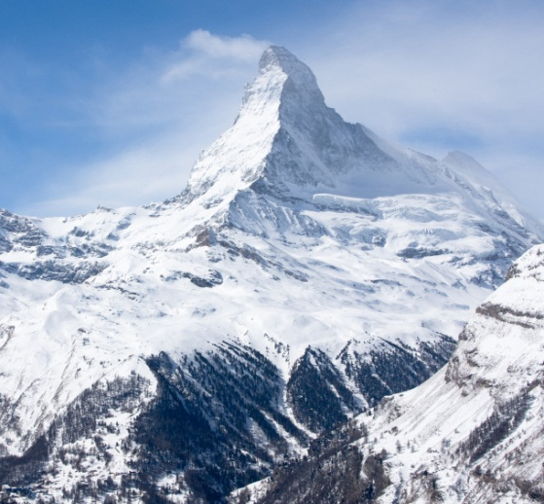
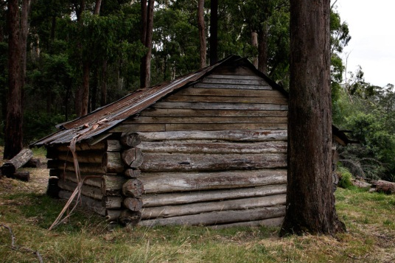
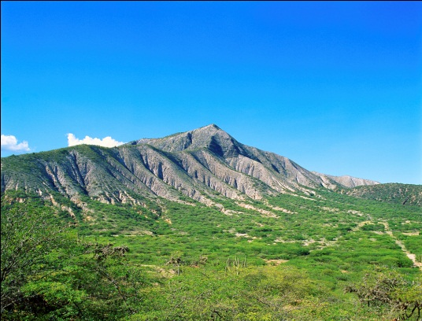

IN the mountains
hut
mountain
hill
stones

Slide 6
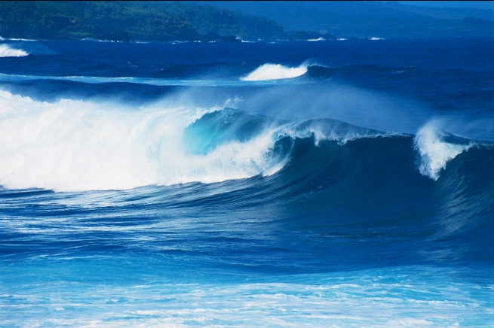
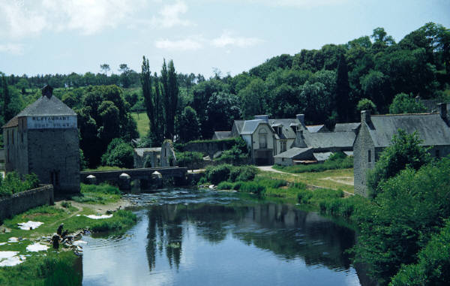
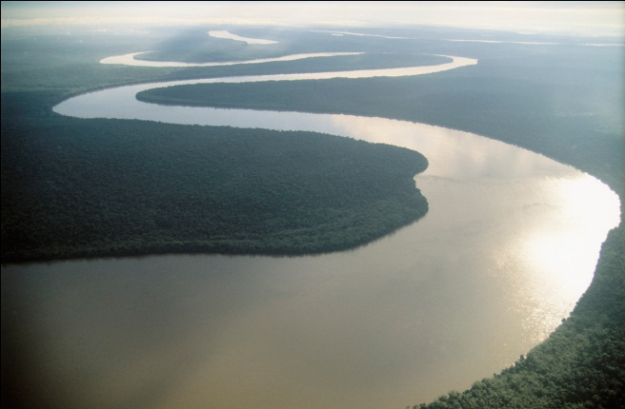
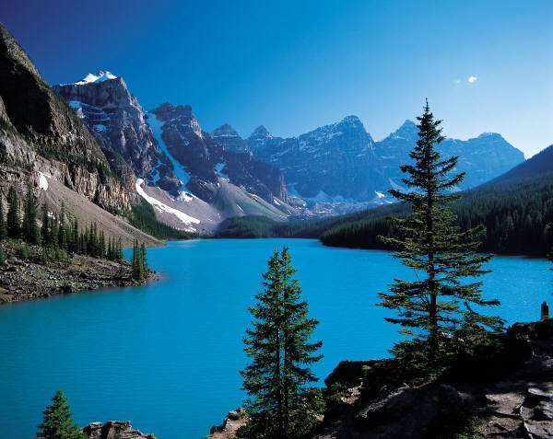
water
sea
pond
river
lake

Slide 7
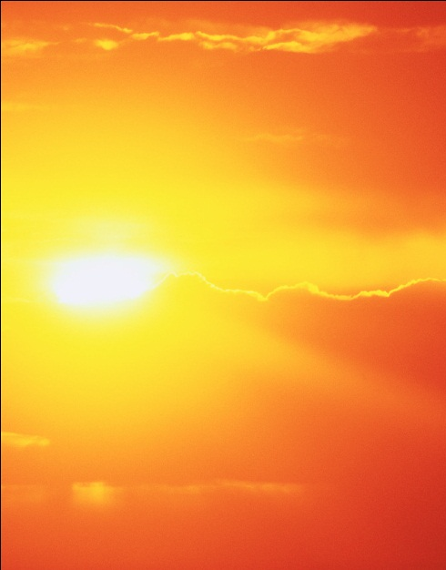
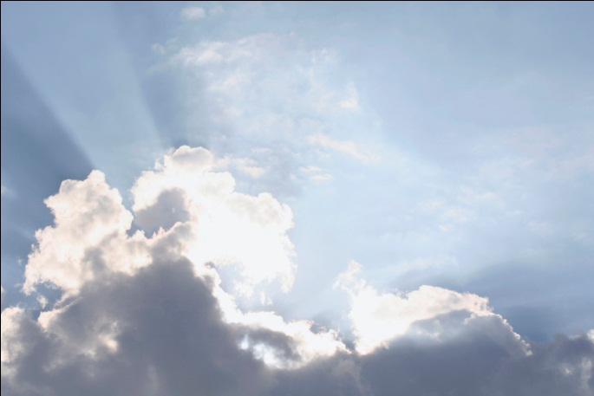
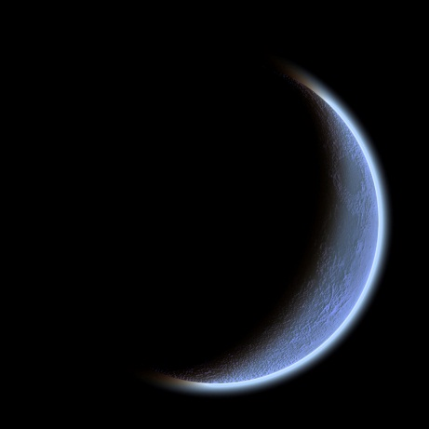

In the sky
clouds
sun
Obr. 1
star
moon

Slide 8
Fill in the missing words.
In the summer the _________ is blue, the _________ shines and gardens are full of _________ . At night the pale _________ comes out and the _________ sparkle in the dark sky.

Slide 9
KEY
Fill in the missing words.
In the summer the sky is blue, the sun shines and gardens are full of flowers . At night the pale moon comes out and the stars sparkle in the dark sky.

Slide 10
answer the questions.
What can you see in the sky? __________________________________
What can you find in the garden? __________________________________
Where can you see water? __________________________________
What is in the countryside? __________________________________

Slide 11
KEY answer the questions.
What can you see in the sky? the sun, the moon, stars, ….
What can you find in the garden? trees, bushes, flowers, a fence, …
Where can you see water? in the rivers, in the sea, in the lakes, in the ponds, …
What is in the countryside? fields, paths, meadows, forests

Slide 12
Obr. 1: [cit. 2012-01-20]. Dostupný pod licencí Creative Commons na WWW: http://upload.wikimedia.org/wikipedia/commons/0/0e/Kennedy%27s_hut.jpg?uselang=cs
[cit. 2012-01-20]. Obrázky vloženy z Klipartu

